Slide 1
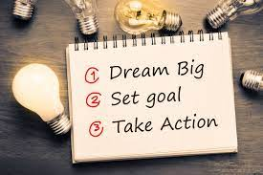
Je droombedrijf in SketchUp
Deze opdracht moet uiterlijk de les voor de herfstvakantie in zijn geleverd. Daarvoor heb je dus 6 lessen. Je mag er ook thuis aan werken.
Voor deze opdracht krijg je een SO cijfer (uiteindelijke ontwerp in SketchUp) en een
PW cijfer (schetsen, voorbeelden en portfolio)

Slide 2
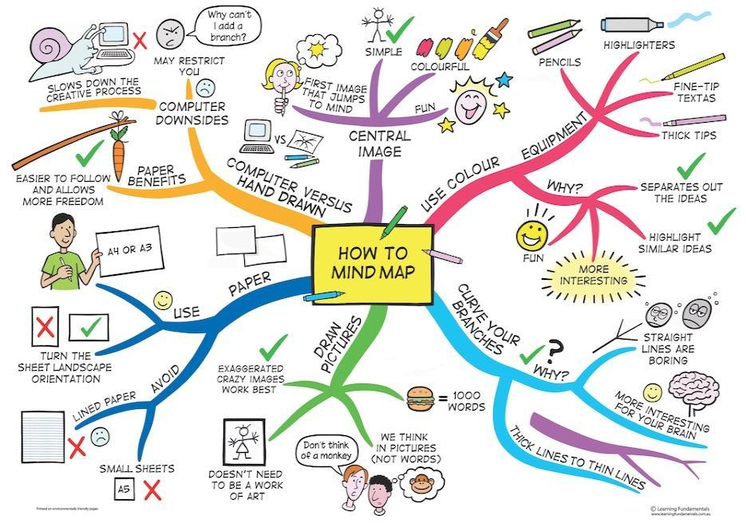
Les 1: De Mindmap
Maak een mindmap met minimaal 25 kenmerken die je wilt gaan gebruiken voor je droombedrijf.

Slide 3
Orientatie
Maak op je laptop bij bestanden een map aan en noem die Art-leerjaar3/Opdrachten voor mijn Portfolio.
Maak in deze map de nieuwe map Droombedrijf in SketchUp aan.
Zet je mindmap in de map Droombedrijf in SketchUp.
Zoek minimaal 10 verschillende voorbeelden van soortgelijke bedrijven.
Zet deze 10 voorbeelden in je Map Droombedrijf in SketchUp.

Slide 4
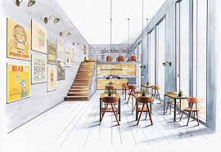
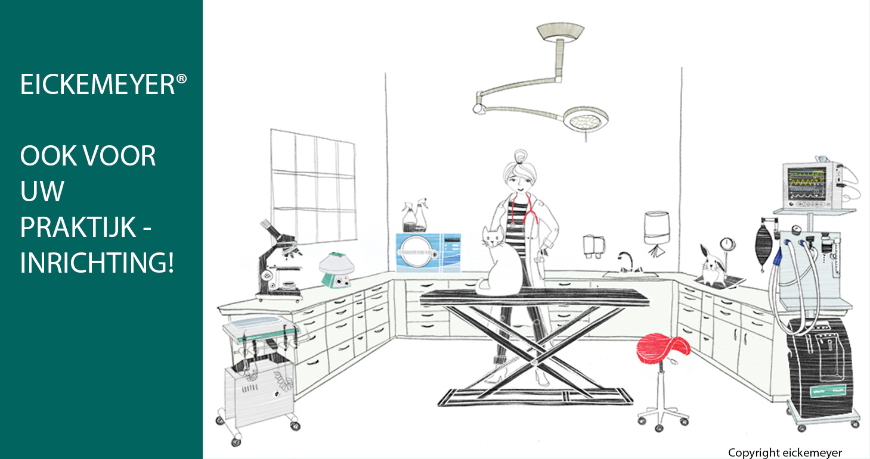
SCHETSEN
Maak schetsen, dit mag op papier met een potlood of digitaal.
Let op dat je dit ook echt schetsend doet, het hoeft niet mooi of af te zijn, dit vel laat een indruk zien van wat je van plan bent te gaan maken.
Maak hiervan een foto of schermafbeelding en plaats deze in de map Art leerjaar 3/ Je eigen droombedrijf

Slide 5
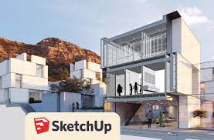
SketchUp
Nu ga je aan de slag met het programma SketchUp.
Als je er al eerder mee gewerkt hebt staat het al op je laptop.
Anders moet je het even downloaden.
Gebruik hiervoor de volgende link:
https://edu.sketchup.com
Let op dat je de gratis versie download!

Slide 6
Hoe gebruik je SketchUp
Om SketchUp goed te gebruiken maak je gebruik van de volgende links:
https://www.youtube.com/watch?v=2hLLcQ50RXM
https://www.youtube.com/watch?v=AcVJ56LxVMA
https://www.youtube.com/watch?v=XItCCcV6Ndk
https://www.youtube.com/watch?v=yxjQ0evx3j0
https://www.youtube.com/watch?v=UgdnRSTbLaw&list=PLrf5HTiRK98jod2TQxRuFGrzBPBZHU8ub&index=3

Slide 7
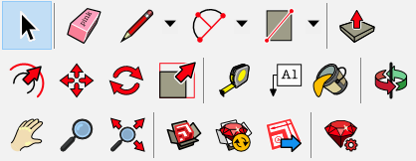
Aan de slag!
Maak in maximaal 7 lessen je droombedrijf in SketchUp.
Gebruik hiervoor de voorbeelden in de map Art leerjaar 3/Droombedrijf in SketchUp.
Maak gebruik van je schetsen, je mag hiervan afwijken ook.
Gebruik hiervoor de uitlegvideo’s.
Maak gebruik van je mindmap.
Maak aan het eind je portfolio.

Slide 8
Portfolio
Naam :______________________Klas: ________ Een portfolio wordt opgesteld als iemand een overzicht wil geven van zijn werk. Zo vraagt men bij de toelatingsexamens een portfolio (een selectie) van eerder gemaakt werk. Ook als eindwerk in een opleiding kan gevraagd worden een portfolio samen te stellen. Het kan dan bijvoorbeeld een verslag van de stage zijn of je ontwerpen bij Art&Design. Een ander voorbeeld is een portfolio van een fotomodel, of een architect die zijn werk samenbrengt om aan (toekomstige) klanten te laten zien wat soort werk hij aflevert. Dit kan je helpen bij je toelating in het MBO.

Slide 9
Opdracht: Je eigen droombedrijf
1 Wat heb je moeten doen voor deze opdracht?
__________________________________________________________________________________
__________________________________________________________________________________
2 Aan welke eisen moet je werkstuk voldoen?
1_________________________________________________________________________________
2_________________________________________________________________________________
3_________________________________________________________________________________
4_________________________________________________________________________________
3 Ben je tevreden over het resultaat?
__________________________________________________________________________________
4 Waarom ben je wel/niet tevreden?
__________________________________________________________________________________
__________________________________________________________________________________
__________________________________________________________________________________

Slide 10
5 Wat ging goed bij het ontwerpen? Noem 3 dingen:
1_____________________________________________________________________________________
2_____________________________________________________________________________________
3_____________________________________________________________________________________
6 Wat had je beter kunnen doen bij het ontwerpen? Noem 3 dingen:
1_____________________________________________________________________________________
2_____________________________________________________________________________________
3_____________________________________________________________________________________
7 Welke informatie heb je gebruikt om beter te kunnen werken aan de opdracht? Denk daarbij aan informatie van Internet, de informatie uit deze opdracht, enz.
______________________________________________________________________________________
______________________________________________________________________________________
______________________________________________________________________________________
______________________________________________________________________________________

Slide 11
8 Heb je de voorbeelden die je moest zoeken ook gebruikt tijdens het maken van je ontwerp?
O ja O nee
9 Geef in minimaal 50 woorden je mening over deze opdracht, wat heb je geleerd? wat wist je al?
___________________________________________________________________________________
___________________________________________________________________________________
___________________________________________________________________________________
___________________________________________________________________________________
___________________________________________________________________________________
___________________________________________________________________________________
___________________________________________________________________________________
___________________________________________________________________________________
___________________________________________________________________________________
___________________________________________________________________________________
___________________________________________________________________________________
___________________________________________________________________________________

Slide 12
10 Noem 3 dingen die je de volgende keer anders zou doen: denk aan hulp vragen, hulp zoeken, concentratie, thuis werken aan de opdracht, samenwerken, verantwoording nemen, de tijd controleren, plannen, misschien weet jij er nog veel meer.
1__________________________________________________________________________________
2__________________________________________________________________________________
3__________________________________________________________________________________
11 Geef aan welk cijfer je jezelf zou geven voor deze opdracht en leg uit waarom je dit vindt:
Cijfer dat ik mezelf zou geven:__________
Uitleg:______________________________________________________________________________
___________________________________________________________________________________
___________________________________________________________________________________
___________________________________________________________________________________

Slide 13
12 Maak foto’s of schermafbeeldingen van je mindmap, de schetsen, voorbeelden en uiteindelijke werkstuk (minimaal van 3 verschillende kanten) en zet deze in je portfolio.
Nu is je PORTFOLIO van deze opdracht klaar.
Controleer of je alle vragen beantwoord hebt en controleer ook of je de foto’s of schermafbeeldingen toe hebt gevoegd. Dit is belangrijk!
Lever deze PORTFOLIO in bij magister/ opdrachten/ opdracht: Je eigen droombedrijf voor de herfstvakantie!

